Slide 1
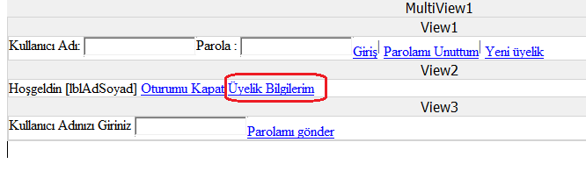
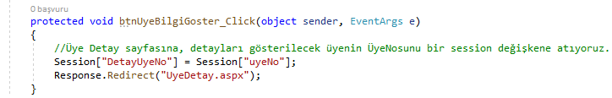

ASP.NET WEB PROGRAMLAMA
ASP.NET Kişisel Web Sitesi
Oturum açan kullanıcı kendi kişisel bilgilerini görebilmesi için «UyeGiriş» User Controlünde resimde görülen eklemeleri yapıyoruz.
2021
Hazırlayan: Dr. Öğr Üyesi Kamil ÖZCAN

Slide 2
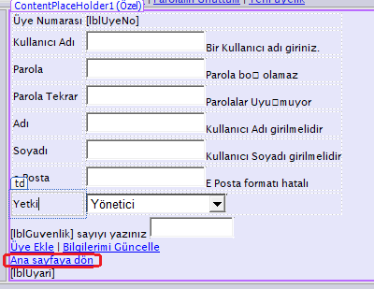
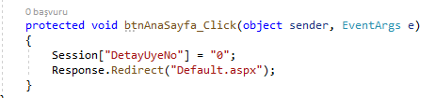
ASP.NET WEB PROGRAMLAMA
ASP.NET Kişisel Web Sitesi
«Ana sayfaya dön» butonu kodlarında öncelikle «DetayUyeNo» session değişkenine «0» değerini atama yapıyoruz. Böylece sayfaya tekrar girildiğinde herhangi bir kullanıcının bilgileri ekrana yansımasını önlüyoruz.
2021
Hazırlayan: Dr. Öğr Üyesi Kamil ÖZCAN

Slide 3
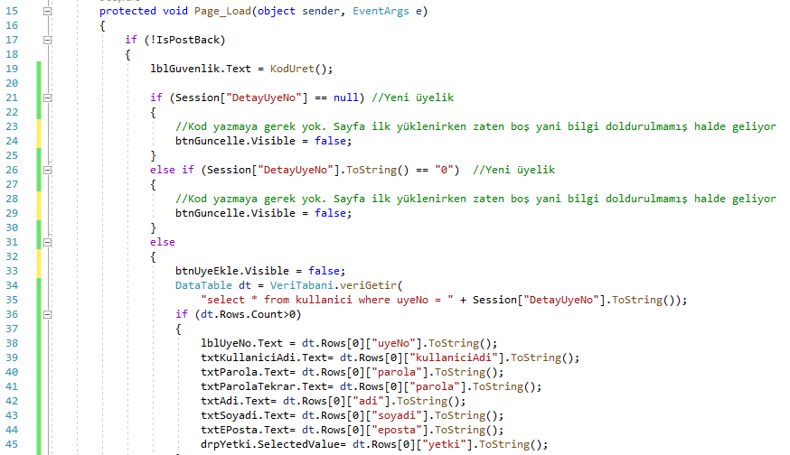
ASP.NET WEB PROGRAMLAMA
ASP.NET Kişisel Web Sitesi
2021
Hazırlayan: Dr. Öğr Üyesi Kamil ÖZCAN

Slide 4
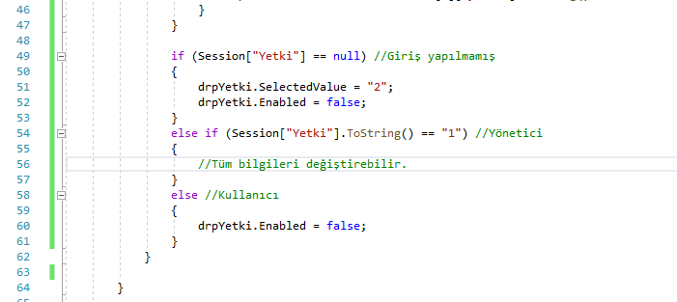
ASP.NET WEB PROGRAMLAMA
ASP.NET Kişisel Web Sitesi
2021
Hazırlayan: Dr. Öğr Üyesi Kamil ÖZCAN

Slide 5
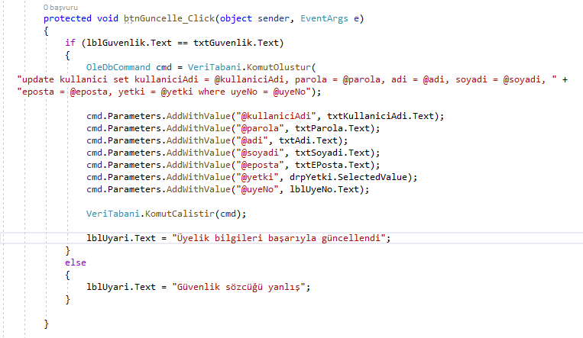
ASP.NET WEB PROGRAMLAMA
ASP.NET Kişisel Web Sitesi
2021
Hazırlayan: Dr. Öğr Üyesi Kamil ÖZCAN

Slide 6
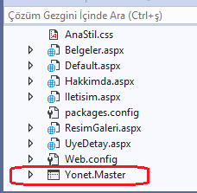
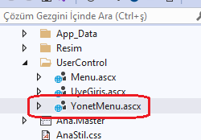
ASP.NET WEB PROGRAMLAMA
ASP.NET Kişisel Web Sitesi
Web sitemizde Yönetici olarak giriş yaptığımızda Web sitemizin ayarlarını ve mevcut bilgileri düzenleyebilmeli ve Yeni bilgiler ekleyebilmeliyiz. Bunun için Web sitesinin Yönetim işlemleri için sayfalar ekleyeceğiz. Normal sayfaların şablonu ile farklı olacaksa yeni bir master page ekliyoruz.
Örneğimizde «Yonet.master» isminde bir Ana şablon sayfa master page ekliyoruz.
Ayrıca Yönetim sayfaları arasında gezinti yapabilmemiz için «YonetMenu.ascx» isminde bir User Control ekliyoruz.
2021
Hazırlayan: Dr. Öğr Üyesi Kamil ÖZCAN

Slide 7
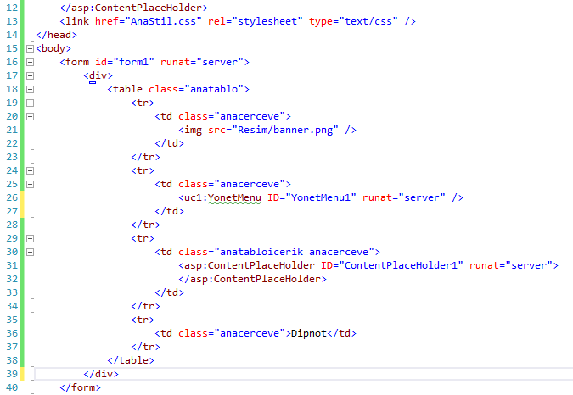
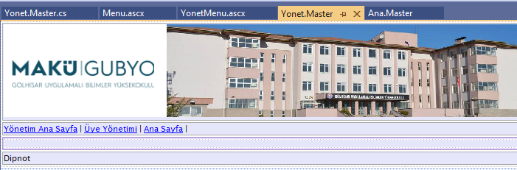
ASP.NET WEB PROGRAMLAMA
ASP.NET Kişisel Web Sitesi
«Yonet.master» sayfasının tasarımı aşağıda görülüyor
2021
Hazırlayan: Dr. Öğr Üyesi Kamil ÖZCAN

Slide 8
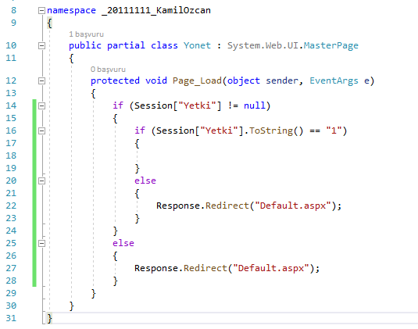
ASP.NET WEB PROGRAMLAMA
ASP.NET Kişisel Web Sitesi
Web sitesi çağrıldığında adres satırından Yönetim sayfaları çağrıldığında yönetim sayfalarına girişin engellenmesi gerekir. Giriş, Yönetici kullanıcılardan biri ile yapılmalı ve ondan sonra yönetim sayfalarına geçiş yapılabilmelidir.
Bu sebeple «Yonet.master» sayfasının Page_Load olayına aşağıdaki kodlar eklenerek yönetici yetkisi olmayan bir kullanıcı olduğunda «Default.aspx» sayfasına yönlendirme yapıyoruz.
2021
Hazırlayan: Dr. Öğr Üyesi Kamil ÖZCAN

Slide 9

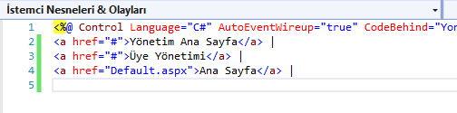
ASP.NET WEB PROGRAMLAMA
ASP.NET Kişisel Web Sitesi
Yönetim menüzü için oluşturulan User Control aşağıdaki gibi düzenlenir.
2021
Hazırlayan: Dr. Öğr Üyesi Kamil ÖZCAN

Slide 10
ASP.NET WEB PROGRAMLAMA
ASP.NET Kişisel Web Sitesi
Yönetim işlemleri için ana sayfa olarak biz «Ydefault.aspx» isminde ve «Yonet.master» ile bağlı olarak bir sayfa ekliyoruz.
Biz örneğimizde yönetim sayfalarının ilk harfini «Y» olarak belirleyeceğiz. Fakat Yönetim sayfaları için bir klasör açılıp tüm yönetim sayfaları bu klasörde oluşturulabilir.
2021
Hazırlayan: Dr. Öğr Üyesi Kamil ÖZCAN

Slide 11
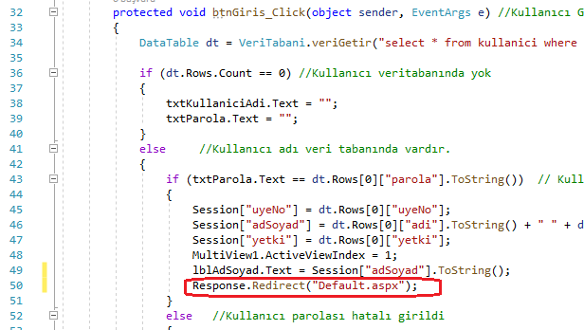
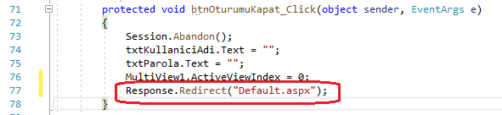
ASP.NET WEB PROGRAMLAMA
ASP.NET Kişisel Web Sitesi
Normal menüde Yönetim sayfası linki tamamlanacak ve bu link sadece yöneticiler görecek
ÜyeGiris’e eklenecek
2021
Hazırlayan: Dr. Öğr Üyesi Kamil ÖZCAN

Slide 12
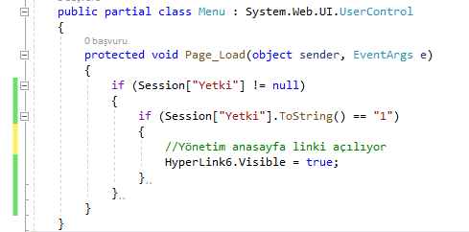
ASP.NET WEB PROGRAMLAMA
ASP.NET Kişisel Web Sitesi
Menu.ascx’e eklenecek
2021
Hazırlayan: Dr. Öğr Üyesi Kamil ÖZCAN

Slide 13
ASP.NET WEB PROGRAMLAMA
ASP.NET Kişisel Web Sitesi
2021
Hazırlayan: Dr. Öğr Üyesi Kamil ÖZCAN

